Slide 1
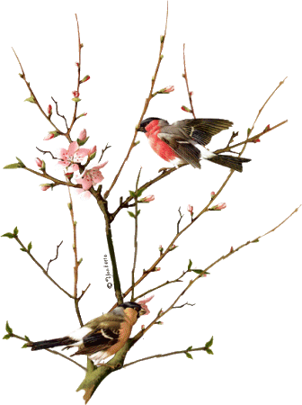



Slide 2
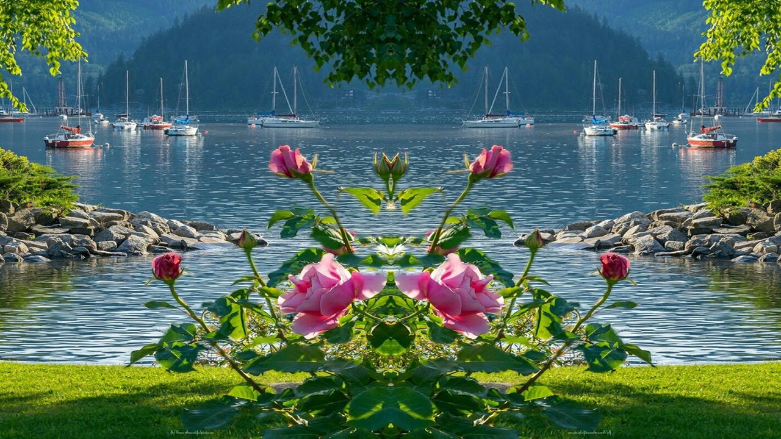
Precisamos é de paz

Slide 3
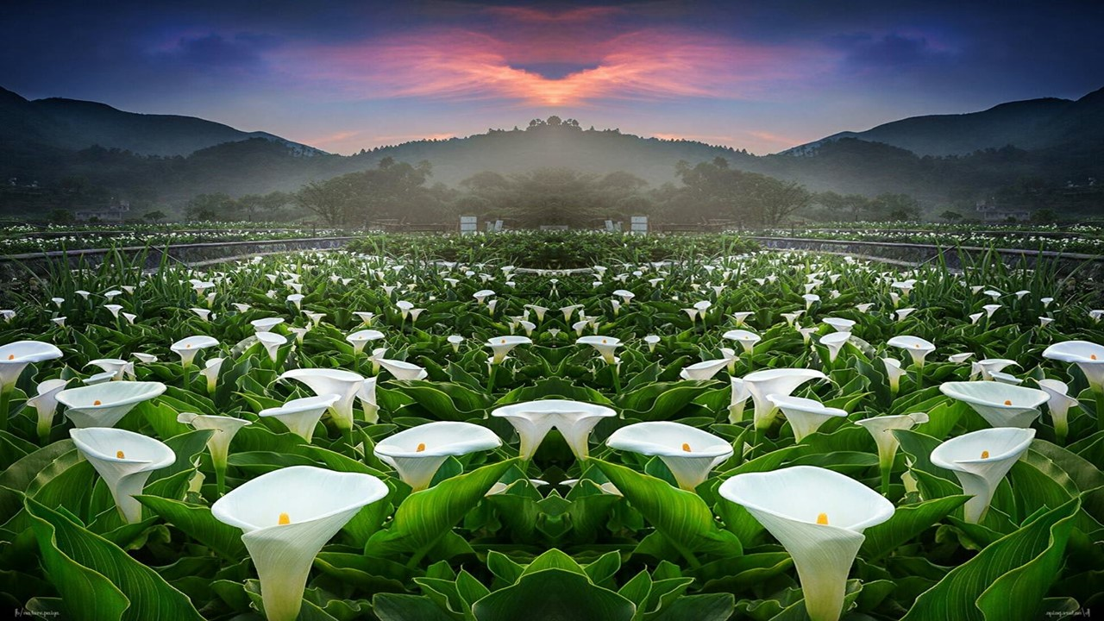
Tem alturas na vida em que aquilo que
mais precisamos é de paz.

Slide 4
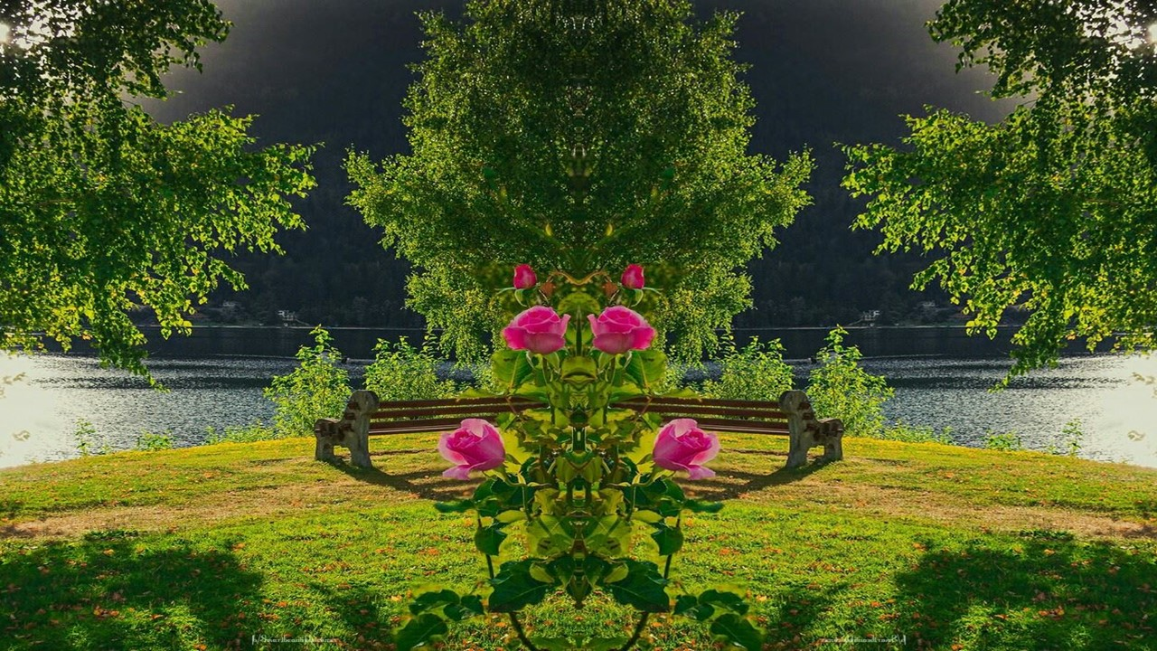
Não
queremos que ninguém nos peça ou exija nada,

Slide 5
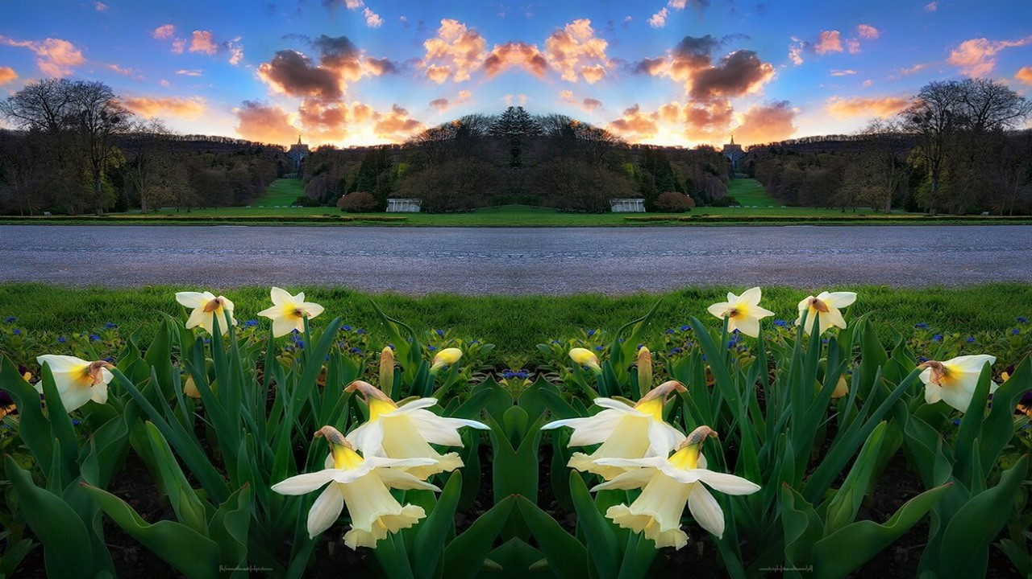
porque nem de nós somos
capazes de no-lo exigir ou pedir.

Slide 6
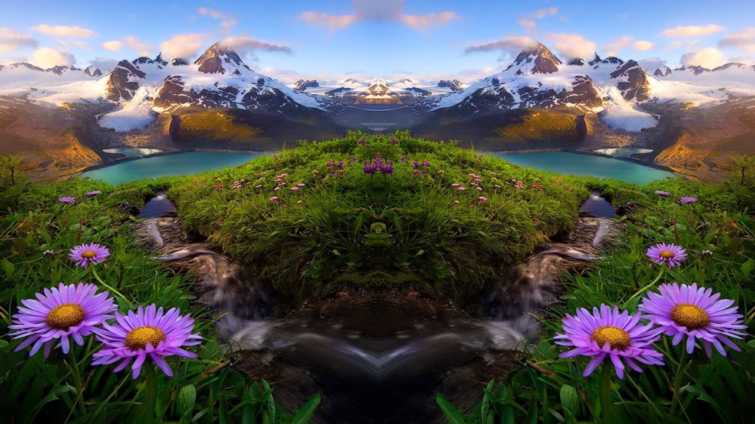
Sabemos que tudo aquilo que causamos
traz uma consequência,

Slide 7
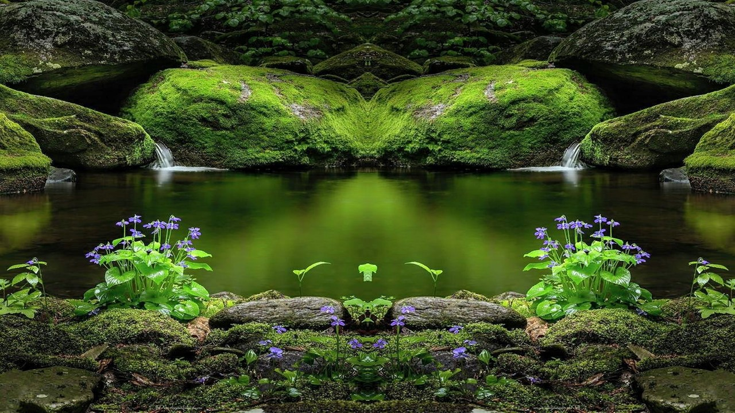
mas nesses momentos
nem isso nos demove ou
convence.

Slide 8
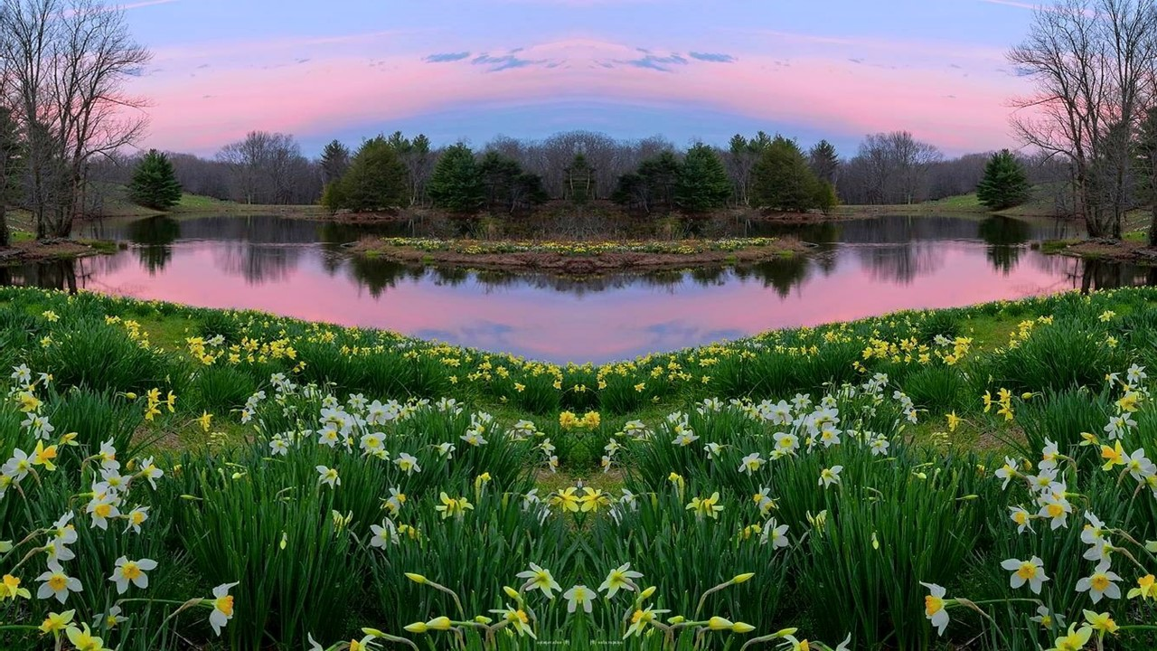
Queremos apenas
que nos deixem em paz,

Slide 9
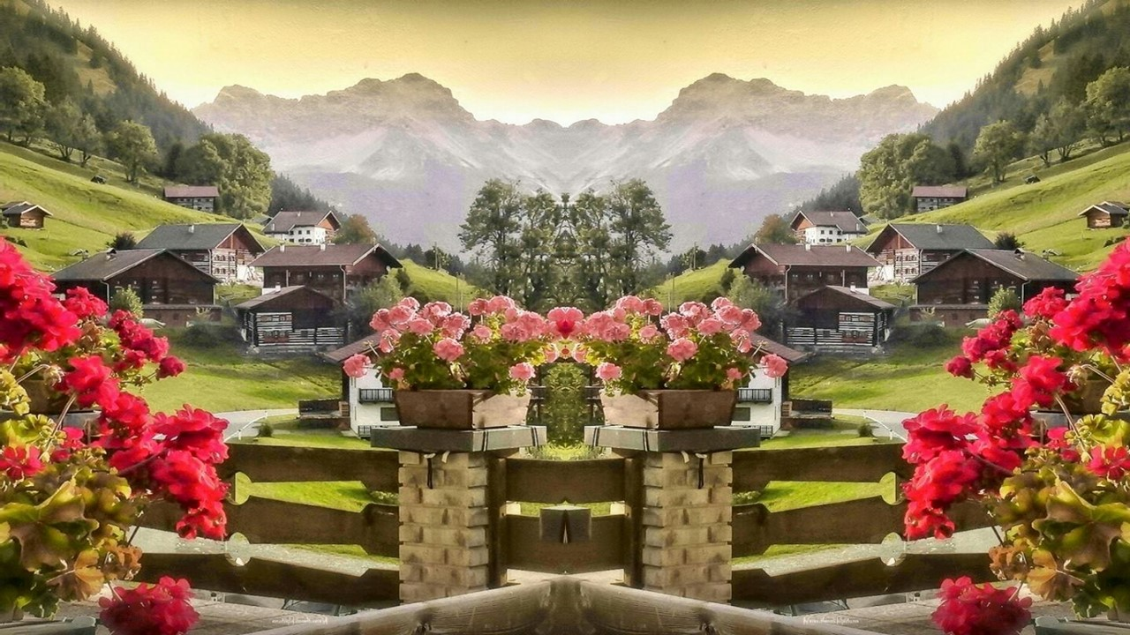
que não nos sugiram
ou imponham caminhos e soluções.

Slide 10
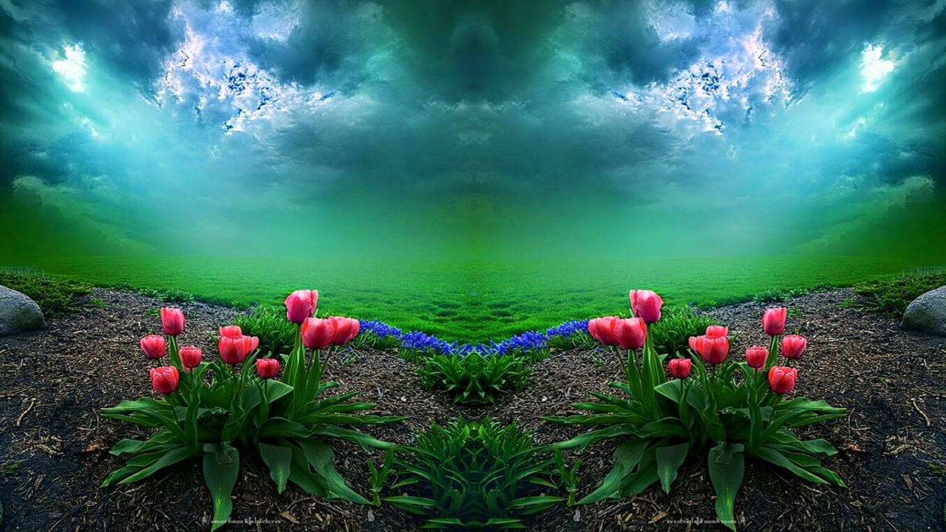
Desejamos tão-somente encontrar um
ombro onde possamos encostar a cabeça e descansar.

Slide 11
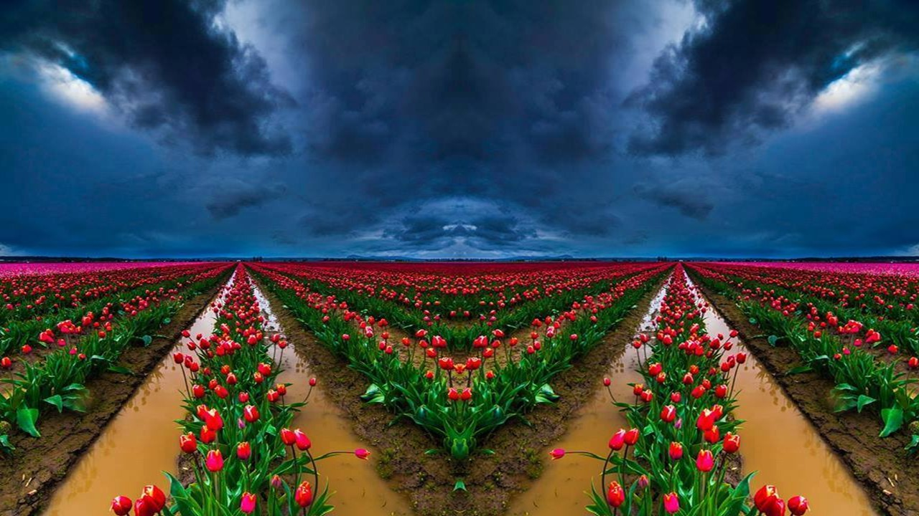
A verdade é que não
pedimos mais nada.

Slide 12
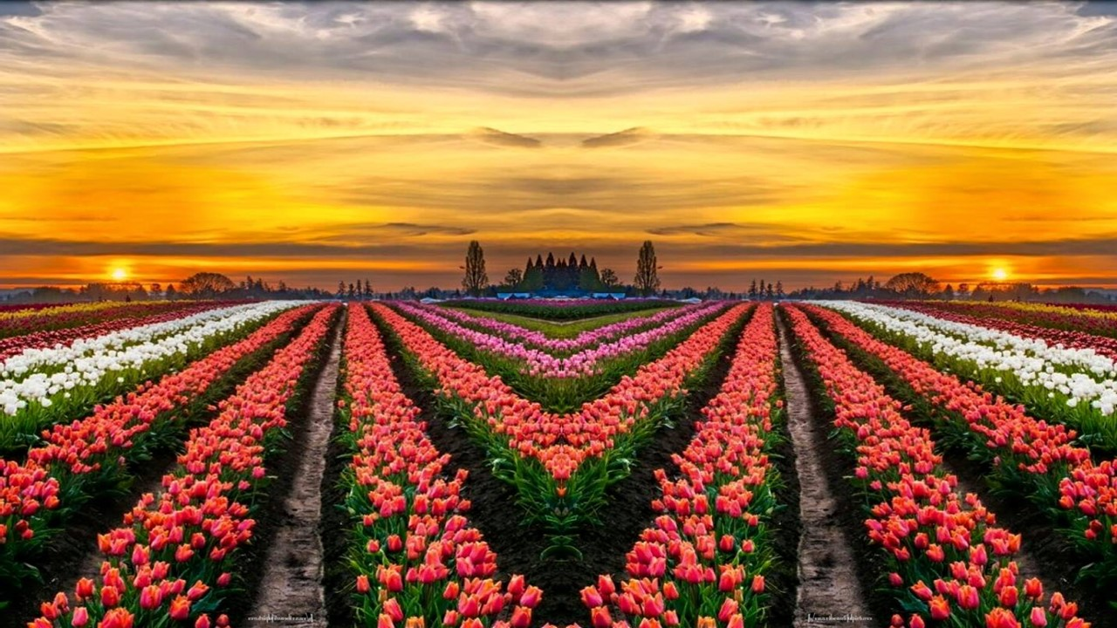
Queremos apenas começar a sentir a paz invadir-nos
o coração.

Slide 13
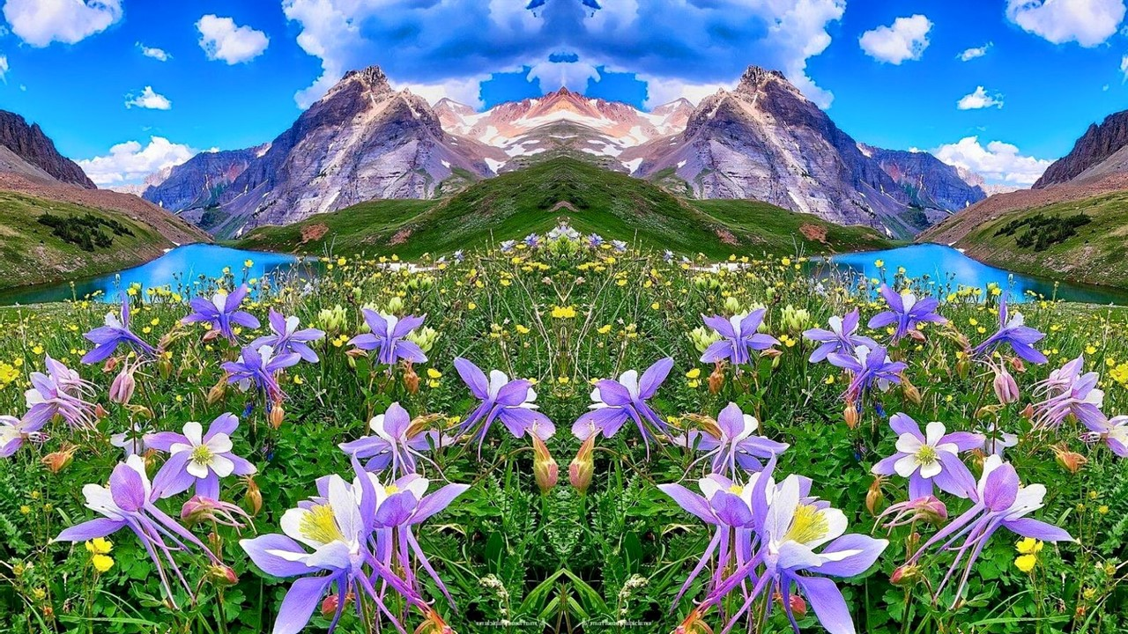
Queremos apenas
começar a senti-la

Slide 14
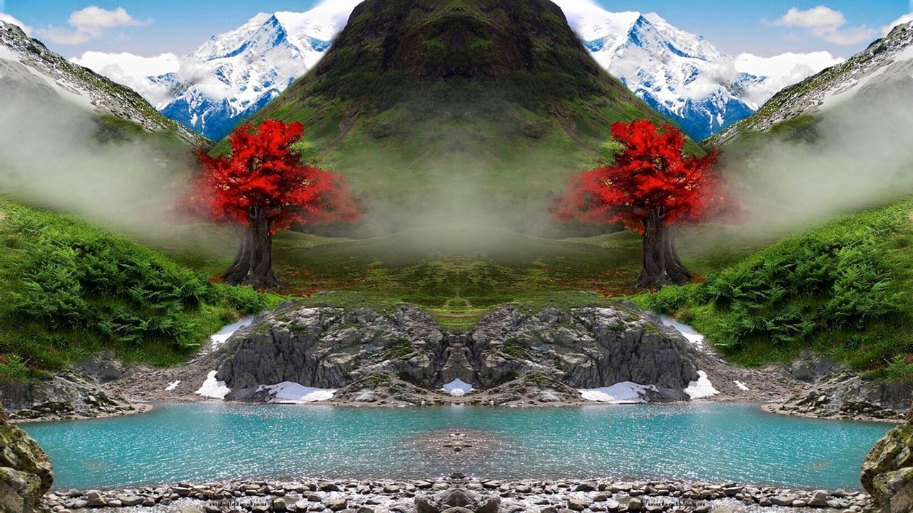
entrar dentro de nós e
deixarmo-nos ficar nela.

Slide 15
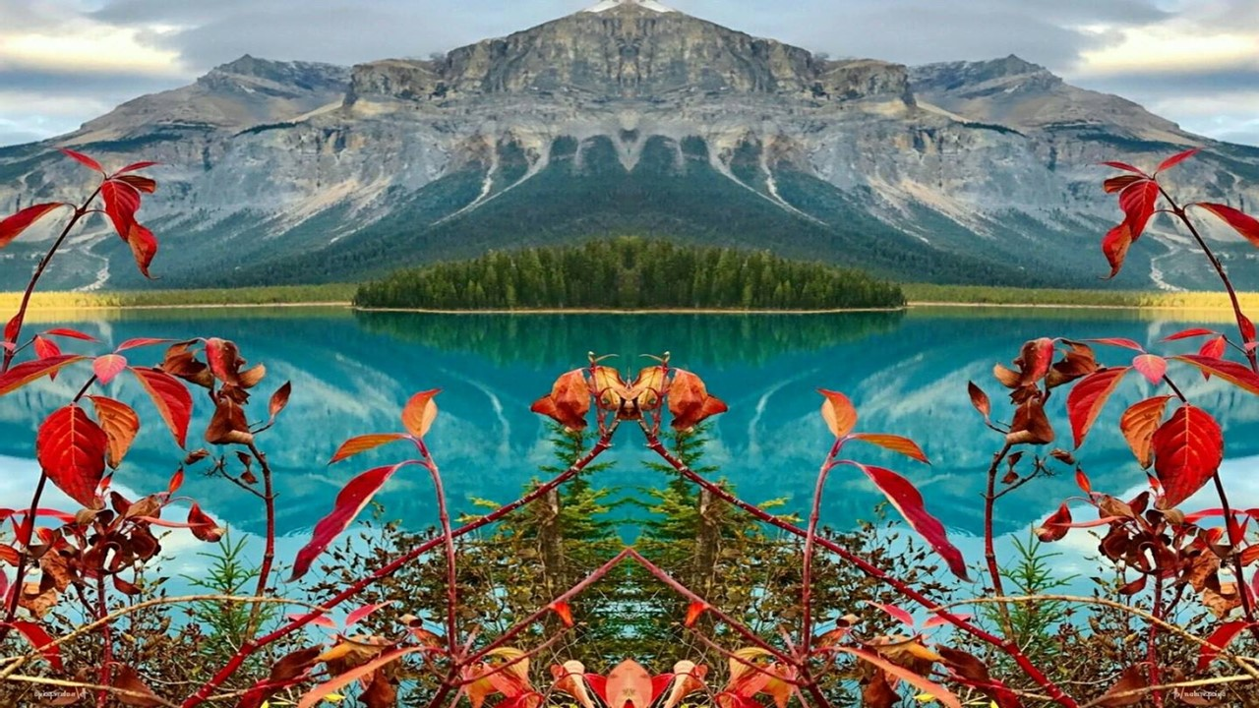
Queremos
unicamente comemorá-la

Slide 16
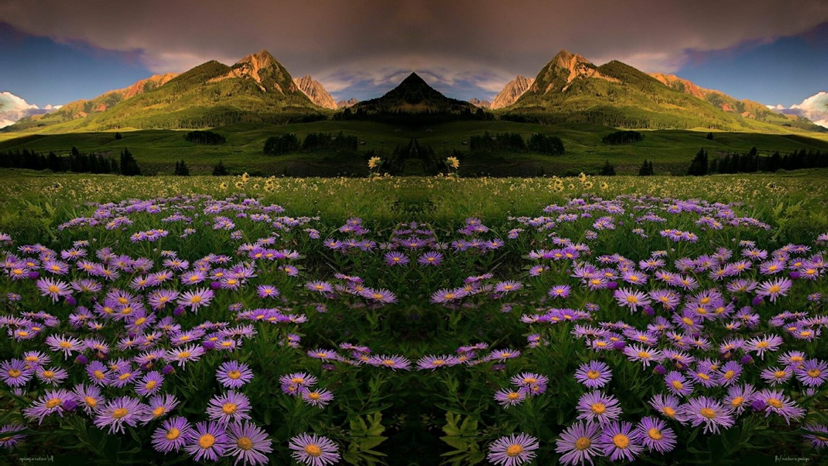
e perceber
que aquilo que estamos a sentir é também gratidão,

Slide 17
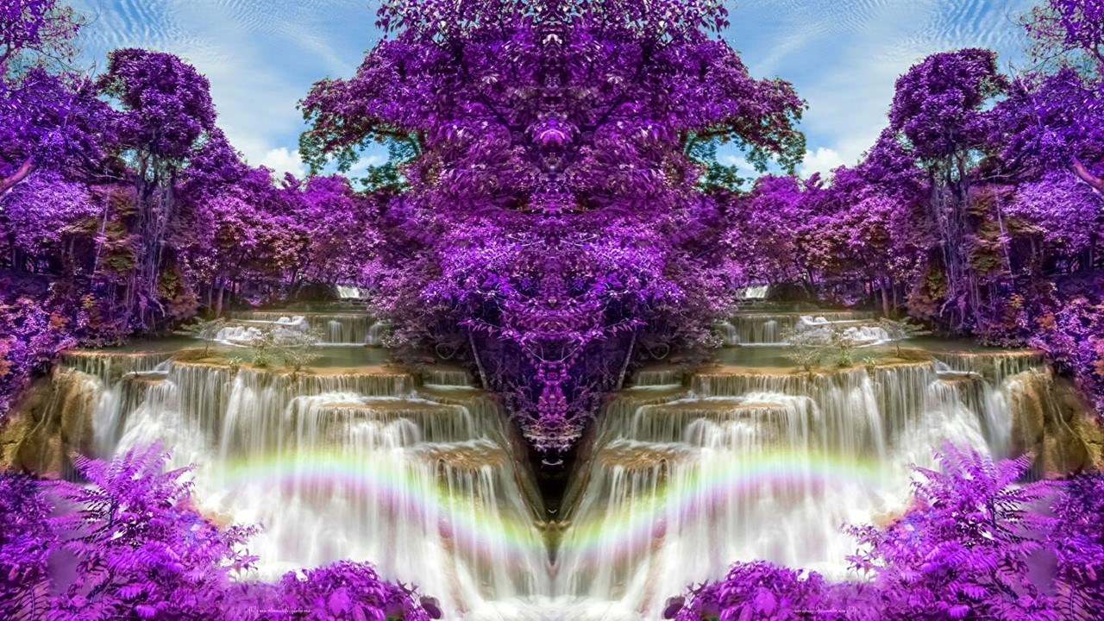
não por aquilo que
temos,

Slide 18
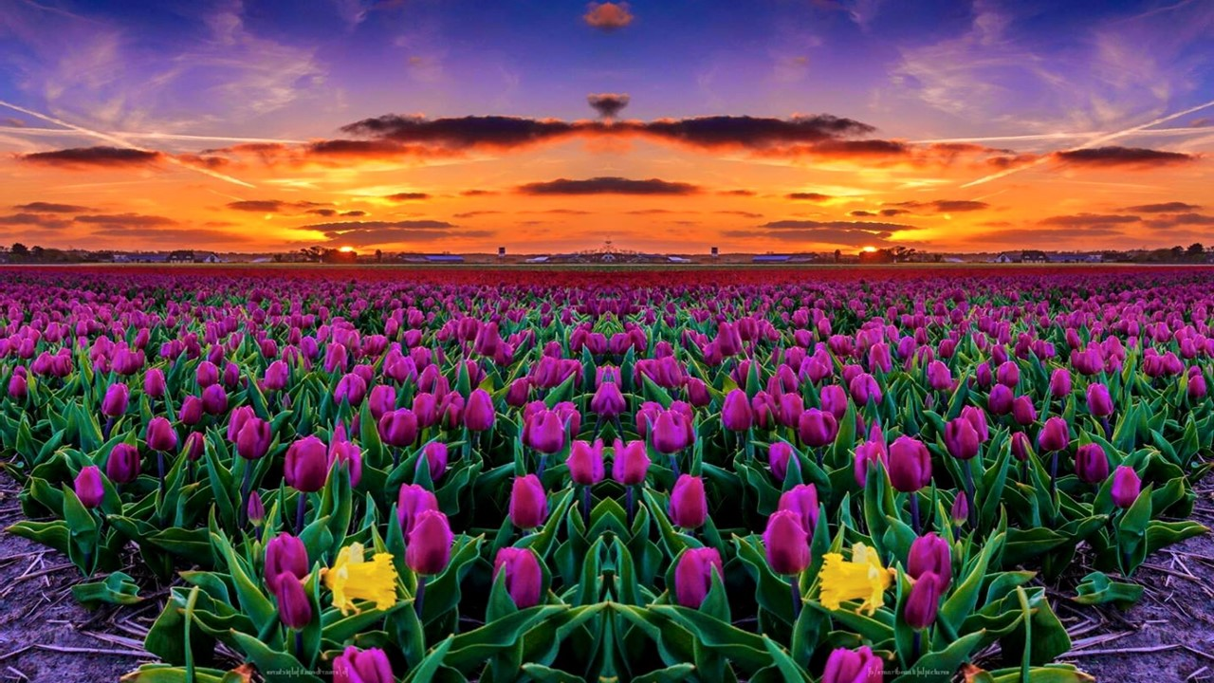
mas por entender que naquele instante

Slide 19
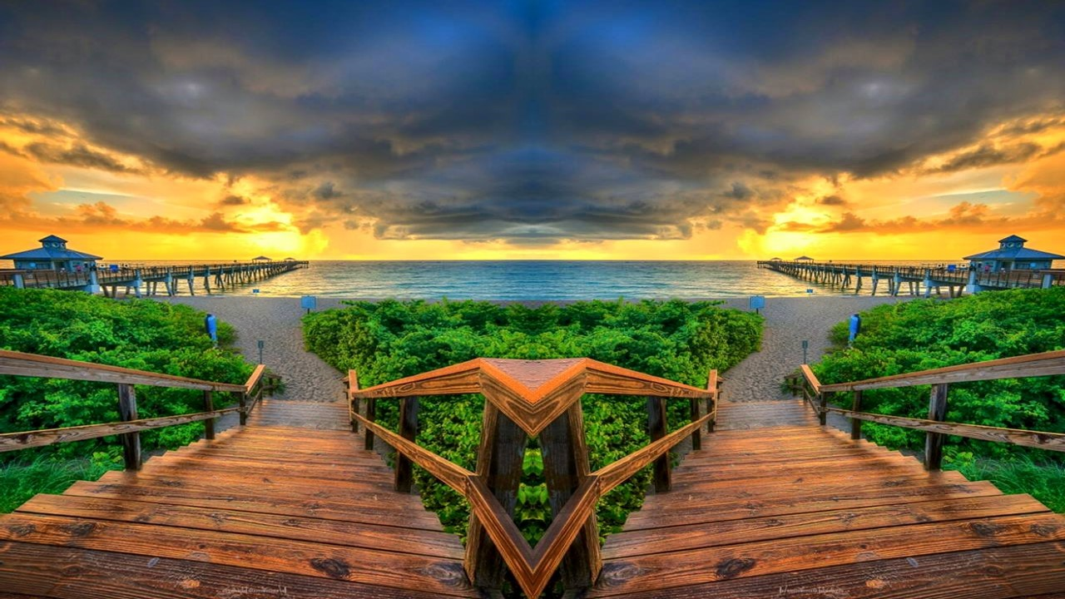
passámos a dispor de tudo
aquilo que precisamos para resgatar a nossa vida de volta.

Slide 20

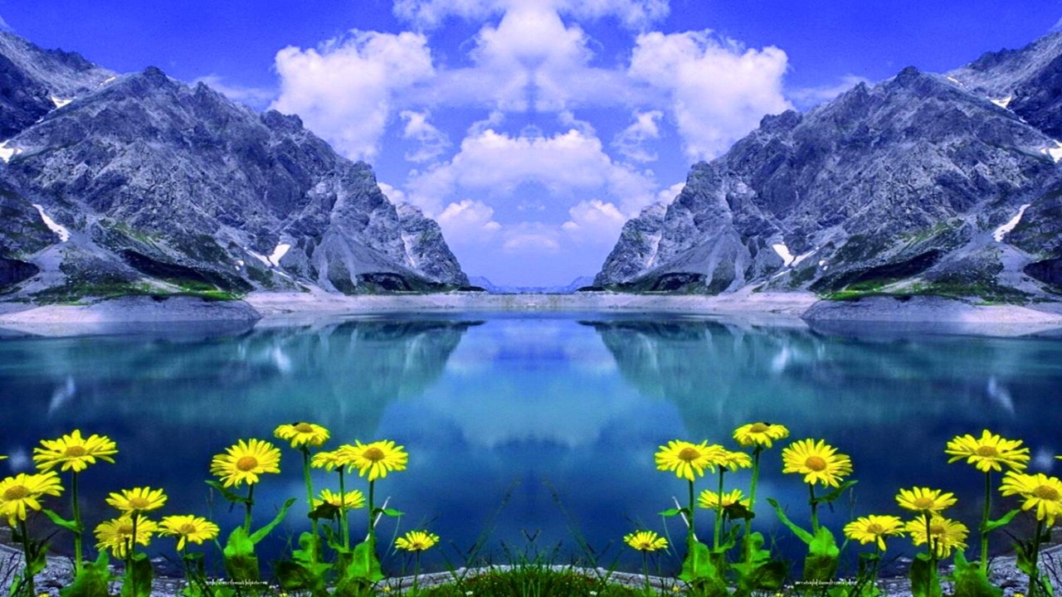

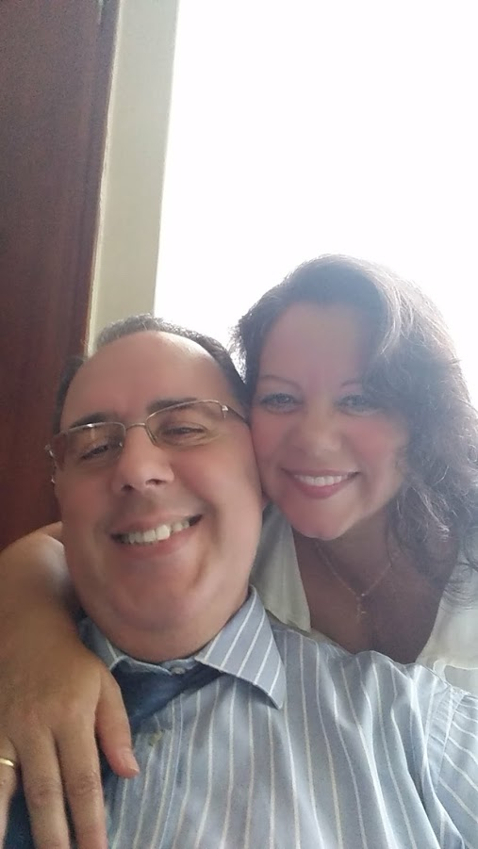
Imagens Internet
Autor Texto : José Micard Teixeira
Música: Peter Heaven & blue light orchestra - el gran pájaro
Formatação: Olga Lopes
lopesolg@gmail.com
www.olgaslides.blogspot.pt
www.facebook.com/olga.lopes.16
www.youtube.com/user/olgagomeslopes
www.sergrasan.com

